Slide 1

Πρόβλημα Πλανόδιου Πωλητή
Γραμμικός και Μη Προγραμματισμός
Ανεβλαβής Μιχαήλ 1440
Κουτσογιαννάκης Γεώργιος 1618
Μουτάφης Ιωάννης 1143
Επιβλέπων καθηγητής:
Χαρμανδάρης Ευάγγελος

Slide 2
“Στο βουνό ο συντομότερος δρόμος είναι από κορφή σε κορφή, μα για κάτι τέτοιο πρέπει να’ χεις μακριά ποδάρια. Τα γνωμικά πρέπει να είναι κορφές και αυτοί, που για αυτούς προορίζονται, πρέπει να είναι μεγάλοι και να’ χουν το ίδιο ανάστημα.”
Friedrich Nietzsche

Slide 3
ΓΡΑΦΟΣ
ΟΡΙΣΜΟΣ
Ένας γράφος είναι ένα διατεταγμένο ζεύγος G = (V, E) αποτελούμενο από ένα σύνολο V , και E, μία διμελής σχέση επί του V. Αναπαρίσταται γεωμετρικά ως ένα σύνολο κόμβων V, με ένα σύνολο ακμών Ε μεταξύ των κόμβων.

Slide 4
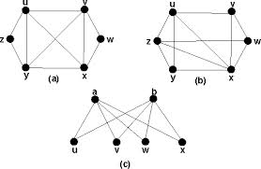
Ένα μη-κατευθυνόμενο γράφημα είναι εκείνο στο οποίο οι ακμές δεν έχουν προσανατολισμό. Η ακμή (α, β) είναι ταυτόσημη με την ακμή (β, α), δηλαδή, δεν υπάρχουν διατεταγμένα ζεύγη, αλλά σύνολα {u, v} των κορυφών.

Slide 5
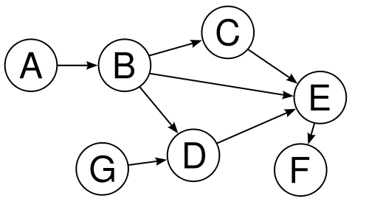
Ένα κατευθυνόμενο γράφημα είναι ένα διατεταγμένο ζεύγος G = (V, E) όπου V, είναι ένα σύνολο του οποίου τα στοιχεία λέγονται κορυφές ή κόμβοι και E, είναι μια σειρά από διατεταγμένα ζεύγη κορυφών, τα οποία ονομάζονται ακμές.

Slide 6
Ανάλυση ενός βεβαρημένου κατευθυνόμενου γράφου
Βεβαρημένος γράφος είναι μια διατεταγμένη τριάδα G=(V,E,g) όπου η G είναι μια συνάρτηση με πεδίο ορισμού το Ε και πεδίο τιμών μια αντιστοίχηση βαρών στις ακμές. (Τα βάρη μπορεί να είναι αριθμοί, σύμβολα ή ο,τιδήποτε θέλουμε να αντιστοιχήσουμε στις ακμές).

Slide 7
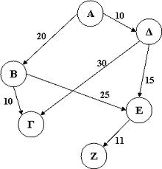
Στη περίπτωση αυτή το σύνολο V των κόμβων είναι το {Α,Β,Γ,Δ,Ε,Ζ} και το Ε είναι το σύνολο των διμελών σχέσεων { {Α,Β}, {Α,Δ}, {Β,Γ}, {Β,Ε}, {Δ,Γ}, {Δ,Ε}, {Ε,Ζ} }.
G(V, E, g)={ {Α,Β,20}, {Α,Δ,10}, {Β,Γ,10}, {Β,Ε,25}, {Δ,Γ,30}, {Δ,Ε,15}, {Ε,Ζ,11} }.

Slide 8
Travelling Salesman Problem
(TSP)
ΟΡΙΣΜΟΣ
Το πρόβλημα του περιπλανώμενου πωλητή (TSP) είναι ουσιαστικά η μοντελοποίηση της ερώτησης: “Από μία δεδομένη και πεπερασμένη λίστα πόλεων που περιλαμβάνει και τις μεταξύ τους αποστάσεις, ποιό είναι το ποιό σύντομο μονοπάτι που περνάει από κάθε πόλη μόνο μια φορά και καταλήγει στην αρχική πόλη;”

Slide 9
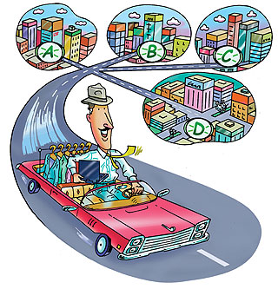

Slide 10
ΙΣΤΟΡΙΚΑ ΣΤΟΙΧΕΙΑ
1800: Ορίζεται το πρόβλημα από τον Ιρλανδό μαθηματικό W.R. Hamilton και τον Βρετανό Thomas Kirkman.
1832: Εμφανίζεται ένα εγχειρίδιο το οποίο αναφέρει το πρόβλημα και χρησιμοποιεί σαν παράδειγμα, ταξίδια στη Γερμανία και την Ελβετία, αλλά δεν περιέχει κάποια μαθηματική εξήγηση.

Slide 11
1930: Στο πανεπιστήμιο της Βιέννης και του Harvard, δημιουργείται η γενική μαθηματική μορφή του TSP. Αξιοπρόσεκτη είναι η επιτυχία του Αύστρο-Αμερικάνου Karl Menger ο οποίος ορίζει μαθηματικά το πρόβλημα. Λίγο αργότερα, ο Hassler Whitney στο πανεπιστήμιο του Princeton δίνει το γνωστό όνομα στο πρόβλημα.
1950-Σήμερα: Το πρόβλημα μελετάται και συνεχώς δημιουργούνται νέοι τρόποι επίλυσής του, για χρήση στη Ζωή και τις Επιστήμες.

Slide 12
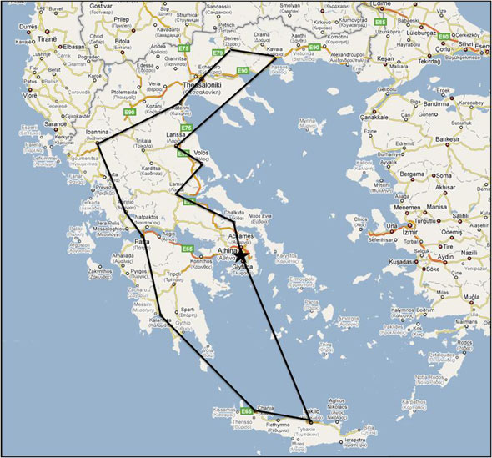

Slide 13
ΣΥΝΤΟΜΗ ΠΑΡΟΥΣΙΑΣΗ ΕΝΔΕΙΚΤΙΚΩΝ ΑΛΓΟΡΙΘΜΩΝ
Ανά καιρούς διάφοροι αλγόριθμοι έχουν δημιουργηθεί για την επίλυση TSP προβλημάτων και παρακάτω παραθέτουμε αντιπροσωπευτικούς αλγορίθμους από τους πιθανούς τρόπους προσέγγισης.

Slide 14
ΑΚΡΙΒΕΙΣ ΑΛΓΟΡΙΘΜΟΙ
Στηρίζεται στη λογική του brute force και εξετάζει όλες τις πιθανές μεταθέσεις διαδρομών ανά ζεύγος πόλεων και ανά το σύνολο. Ο συνήθης χρόνος εκτέλεσης δεν υπερβαίνει το n! , δηλαδή με τον συνήθη συμβολισμό O(n!). Αυτός ο χρόνος τείνει να είναι πάρα πολύ μεγάλος (μη πρακτικός) για μεγάλες τιμές του n.

Slide 15
Έχουν γίνει διάφορες απόπειρες βελτίωσης με πιο σημαντική για τον γραμμικό προγραμματισμό, επίλυση μέσω αλγορίθμων σταδιακής βελτίωσης.
Γνωστή εφαρμογή που χρησιμοποιεί ακριβή αλγόριθμο είναι το Concorde TSP Solver, που έχει επιλύσει TSP πρόβλημα έως 33,810 σημεία σε μία πλακέτα κυκλώματος.

Slide 16
ΠΕΙΡΑΜΑΤΙΚΟΙ (HEURISTIC) ΑΛΓΟΡΙΘΜΟΙ
Στηρίζεται στη λογική της ταχύτητας έναντι της ακρίβειας του υπολογισμού. Οι πιο σύγχρονες μέθοδοι για TSP προβλήματα έχουν φτάσει να αποκλίνουν μόνο κατά 2-3% από την βέλτιστη λύση.
Από τους πιο γνωστούς αλγορίθμους είναι ο nearest neighbor (or Greedy algorithm). Ο αλγόριθμος αυτός βρίσκει την κοντινότερη πόλη που δεν έχουμε ήδη επισκεφτεί. Κατά κανόνα μας επιστρέφει ένα μονοπάτι 25% μεγαλύτερο από το βέλτιστο, σε χρόνο O(log(n)) .

Slide 17
Το μονοπάτι που επιστρέφει ο αλγόριθμος Greedy μπορεί να βελτιστοποιηθεί περεταίρω μέσω του 2-Opt (αλλά και άλλων) αλγορίθμου. Αυτός ο αλγόριθμος εξετάζει αν ένα μονοπάτι από μία πόλη σε μία άλλη διασταυρώνεται με κάποιο άλλο μονοπάτι. Σε περίπτωση που συμβαίνει αυτό ανακατατάσσει τη διαδρομή. Ο συνήθης χρόνος εκτέλεσης είναι O(n²).

Slide 18
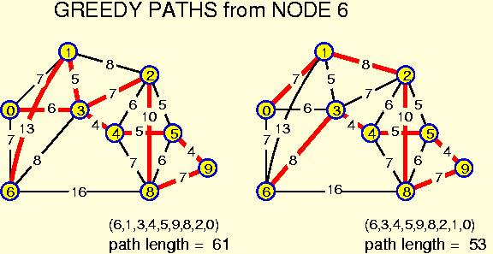

Slide 19
Μία άλλη εμπειρική προσέγγιση επίλυσης του TSP διατυπώθηκε το 1997 από τον Marco Dorigo και είναι η μέθοδος που χρησιμοποιείται στην επιστήμη των υπολογιστών και ονομάζεται Ant Colony Optimization algorithm. Στηρίζεται στη λογική της εύρεσης όλων των πιθανών διαδρομών ανά πόλη που περνάει, καθώς και για ένα καθορισμένο πλήθος πόλεων μετά από αυτήν, μέχρι τον τελικό προορισμό και επιλογής της βέλτιστης διαδρομής.
Η επιλογή κάθε επόμενου κόμβου εκτός του αρχικού γίνεται τυχαία με βάση την πιθανότητα ένα “μυρμήγκι” να επιλέξει τον πιο κοντινό του (όπως τον αντιλαμβάνεται) κόμβο, αντί να συνεχίσει στην προκαθορισμένη λύση-διαδρομή.

Slide 20
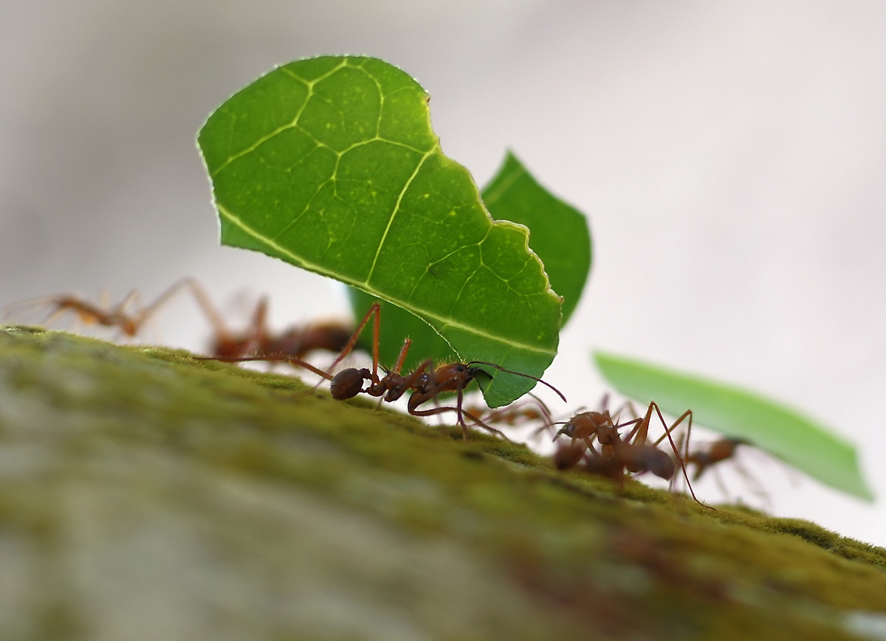
Τελικά η διαδρομή που το “μυρμήγκι” ακολουθεί , εάν είναι καλύτερη από τη προηγούμενη, αντικαθιστά την προηγούμενη λύση-διαδρομή.

Slide 21
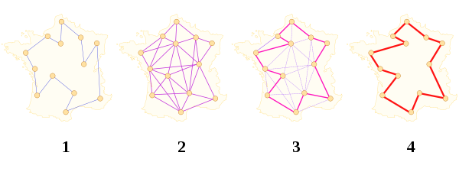

Slide 22
Αλγόριθμος Επίλυσης δυναμικού Προγραμματισμού
Ο παρακάτω αλγόριθμος είναι ακέραιου δυναμικού προγραμματισμού στον οποίο βασιστήκαμε για να υλοποιήσουμε τον κώδικά μας, ο οποίος τρέχει σε χρόνο Ο(n²).

Slide 23







Slide 24
Ανάλυση Δεδομένων Αλγορίθμου :
Το i είναι η πόλη που βρισκόμαστε κάθε φορά στο γράφο μας ενώ το j είναι η πόλη στην οποία θέλουμε να πάμε.
Το x_{ij} είναι μια μεταβλητή η οποία παίρνει την τιμή 1 όταν το μονοπάτι του γράφου μας πηγαίνει από την πόλη i στην πόλη j και την τιμή 0 διαφορετικά.

Slide 25
Το c_{ij} είναι η απόσταση ανάμεσα στις πόλεις i και j (ή αλλιώς το βάρος).
Τα u_{i} και u_{j} είναι αυθαίρετες μεταβλητές με την χρήση των οποίων διασφαλίζουμε ότι κάθε διαδρομή που δημιουργεί ο αλγόριθμος περνάει από όλους τους κόμβους του γράφου χωρίς να δημιουργεί υποδιαδρομές.

Slide 26
Πως δουλεύει ο αλγόριθμος:
Σκοπός μας είναι να περάσουμε από κάθε πόλη μια μόνο φορά και να επιστρέψουμε εκεί απ’ όπου ξεκινήσαμε κοιτώντας πάντα να έχουμε διανύσει όσο το δυνατόν μικρότερη απόσταση.
Ο αλγόριθμος φτιάχνει όλες τις δυνατές διαδρομές και βρίσκει αυτήν με το μικρότερο κόστος.

Slide 27
  Το
  αποτελεί το σύνολο των αθροισμάτων των βαρών, όλων των δυνατών διαδρομών.
  Από αυτό το σύνολο επιλέγουμε το μικρότερο στοιχείο.
  Συνεπώς:

Slide 28


Έχουμε τον περιορισμό ο οποίος μας διασφαλίζει ότι μπαίνουμε σε κάθε πόλη μία μόνο φορά.
Έχουμε τον περιορισμό ο οποίος μας διασφαλίζει ότι βγαίνουμε από κάθε πόλη μία μόνο φορά.
Και οι δύο μαζί μας εξασφαλίζουν ότι θα περάσουμε από κάθε πόλη μία μόνο φορά.

Slide 29
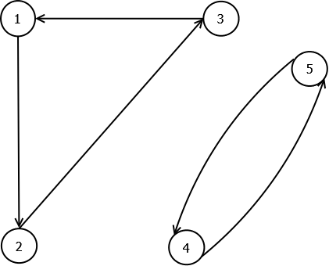
Έχουμε και τον περιορισμό u_{i} - u_{j} + nx_{ij} ≤ n-1 ο οποίος μας βοηθά στην αποφυγή δημιουργίας ελάχιστης διαδρομής η οποία δεν θα είναι συνεχής στο γράφημα. Δηλαδή αν έχουμε 5 κόμβους να μην έχουν την εξής μορφή: 1->2->3->1 και 4->5->4.

Slide 30
Σύγκριση Δυναμικού με άλλους αλγορίθμους
Όπως προαναφέραμε υπάρχουν πολλών ειδών αλγόριθμοι για τη λύση του TSP. Πως εμείς όμως θα ξέρουμε ποιος είναι ο καταλληλότερος? Το ποιόν αλγόριθμο θα επιλέξουμε μας το καθορίζει κάθε φορά το ίδιο το πρόβλημα.

Slide 31
Αν το πλήθος “των Πόλεων” είναι μικρό τότε ο βέλτιστος αλγόριθμος θα ήταν αυτός του δυναμικού προγραμματισμού γιατί ο λόγος της απόδοσης (ακρίβεια υπολογισμού) σε σχέση με το χρόνο εκτέλεσης είναι ο καλύτερος δυνατός, σε αντίθεση με τον HEURISTIC ο οποίος παρότι πιο γρήγορος έχει μεγαλύτερη απώλεια ακρίβειας υπολογισμού

Slide 32
Αν το πλήθος “των Πόλεων” είναι μεγάλο τότε έχουμε να επιλέξουμε ανάμεσα σε κόστος χρόνου και σε απώλεια ακρίβειας.
  Κόστος Χρόνου : brute force, branch & bound
  Απώλεια ακρίβειας : HEURISTIC
Παρατηρούμε ότι ο αλγόριθμος δυναμικού προγραμματισμού δεν θα ήταν καλή επιλογή για αρκετά μεγάλα N γιατί πρέπει να εισάγουμε χειροκίνητα πάρα πολλούς περιορισμούς τύπου u_{i} - u_{j} + nx_{ij} ≤ n-1. Αυτό κάνει αυτόματα τον αλγόριθμο μας ακατάλληλο για χρήση.

Slide 33

Ανάλυση υλοποίησης του αλγορίθμου

Slide 34
Συμβάσεις
Όλοι οι κόμβοι να συνδέονται μεταξύ τους με μη μηδενικές διαδρομές
Ο χρήστης να παρέχει τον πίνακα γειτνίασης
Το πρόγραμμα δημιουργεί όλα τα πιθανά μονοπάτια που αρχίζουν από τον κόμβο 1.
Η υλοποίηση έγινε σε Python

Slide 35
Πίνακας Γειτνίασης
Είναι η μοντελοποίηση ενός γράφου σε μορφή πίνακα
Η διαγώνιος του είναι μηδενική
Είναι συμμετρικός
Κάθε a[i][j] (i≠j) είναι το βάρος της διαδρομής από το i στο j

Slide 36
Ακολουθεί παράθεση και ανάλυση των βασικών λειτουργιών του κώδικα που υλοποιήσαμε.
Create_Xij
Constrains
Cost_of_path

Slide 37
def create_Xij(path):
#**
# Creates a boolean Xij matrix, from a given path.
# Example:
# path: 1->3->4->2->1
# matrix: [0 0 1 0]
# [1 0 0 0]
# [0 0 0 1]
# [0 1 0 0]
#
# @param: A path vertex
# @return: A boolean square matrix of size equal to the vertex
# size.
#**

Slide 38
  n = len(path);
  ret = [[0 for i in range(n)] for j in range(n)];
  for i in range(n-1):
  ret[path[i] - 1][path[i+1] - 1] = 1;
  if (constrains(ret) == 1):
  ret[path[n-1]-1][0] = 1;
  return ret;
  else:
  return [[0 for i in range(n)] for j in range(n)];

Slide 39
def constrains(Xij):
#**
# The LP constrains function.
# Checks if the given boolean matrix Xij is a feasible # solution
# under the constrains of the LP algorithm.
# This is the subtour elimination.
#
# @param: Xij must be a boolean matix
# @return: 1 (true) if Xij keeps to the constrains, # 0 (false) differently
#**

Slide 40
n = len(Xij[0]);
checksum = 0;
for item in Xij:
for i in range(0,n):
checksum = checksum + item[i];
if checksum <= n-1:
return 1;
else:
return 0;

Slide 41
def cost_of_path(Cij, Xij):
#**
# Path cost calculation.
# Calculates the cost-of-path for every feasible path of #the problem, by implementing the LP algorithm for the # adjastency matrix (Cij) and
# the list of boolean path matrices (Xij).
#
# @param: Adjastency matrix (Cij), list of boolean # path matrices (Xij)
# @precondition: The boolean path matrices must keep # to the constrains of the LP agorithm.
# @return: A list of numbers.
#**

Slide 42
sum_of_paths = list();
for a in range(len(Xij)):
tmp_array = Xij[a];
sum = 0;
for b in range(len(tmp_array)):
tmp_vec = tmp_array[b];
for i in range(len(tmp_vec)):
if (b != i and Cij[b][i] == 0):
sum = 0;
break;
else:
sum = sum + (Cij[b][i]*tmp_vec[i])
sum_of_paths.append(sum);
return sum_of_paths;

Slide 43
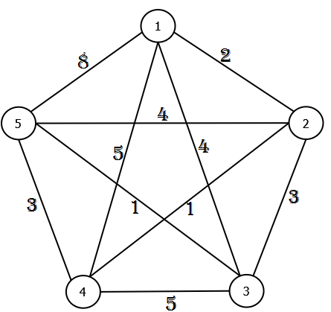
Παραδείγματα Χρήσης
TSP πέντε (5) πόλεων (N=5)
Πίνακας Γειτνίασης
1. 2. 3. 4. 5.
  1. [0, 2, 4, 5, 8]
  2. [2 , 0, 3, 1, 4]
  3. [4, 3, 0, 5, 1]
  4. [5, 1, 5, 0, 3]
  5. [8, 4, 1, 3, 0]

Slide 44
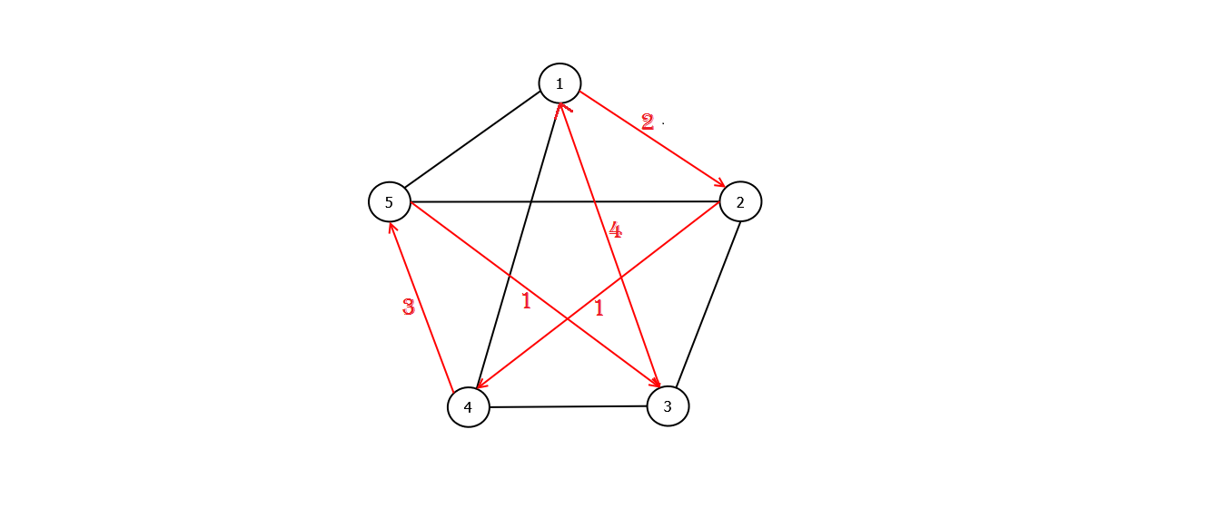
ΛΥΣΗ:
Τρέχοντας το πρόγραμμα μας έχουμε το βέλτιστο μονοπάτι:
1->2->4->5->3->1
ΚΑΙ το συμμετρικό του
1->3->5->4->2->1
με κόστος 11

Slide 45
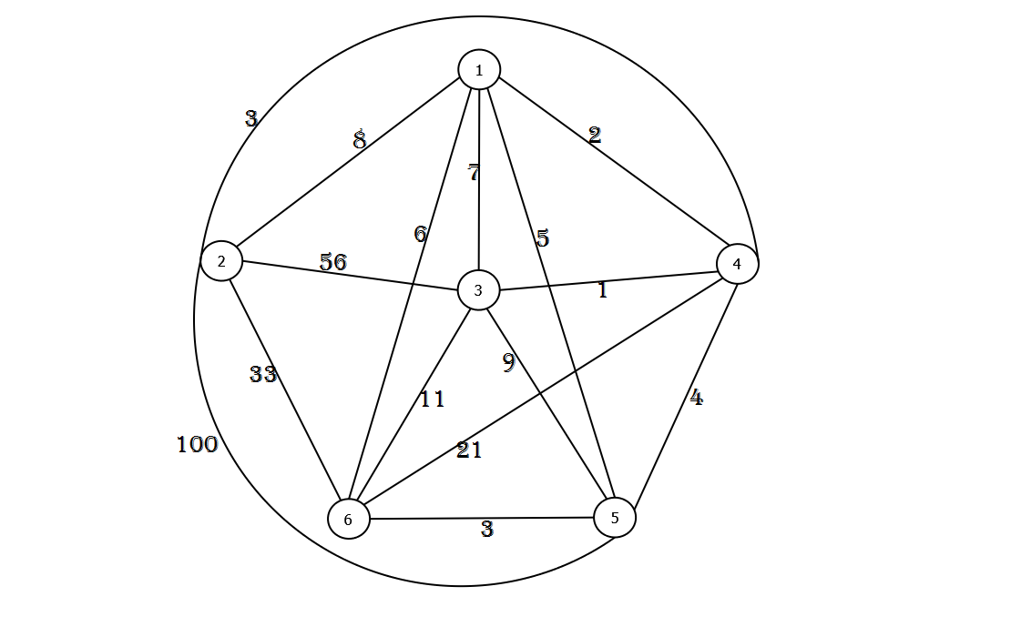
TSP πέντε (6) πόλεων (N=6)
Πίνακας Γειτνίασης
1. 2. 3. 4. 5. 6.
  1. [0, 8 , 7 , 2, 5 , 6 ]
  2. [8, 0 , 56 , 3, 100, 33]
  3. [7, 56 , 0 , 1, 9 , 11]
  4. [2, 3 , 1 , 0, 4 , 21]
  5. [5, 100 , 9 , 4, 0 , 3 ] 6. [6, 33 , 11, 21, 3 , 0 ]

Slide 46
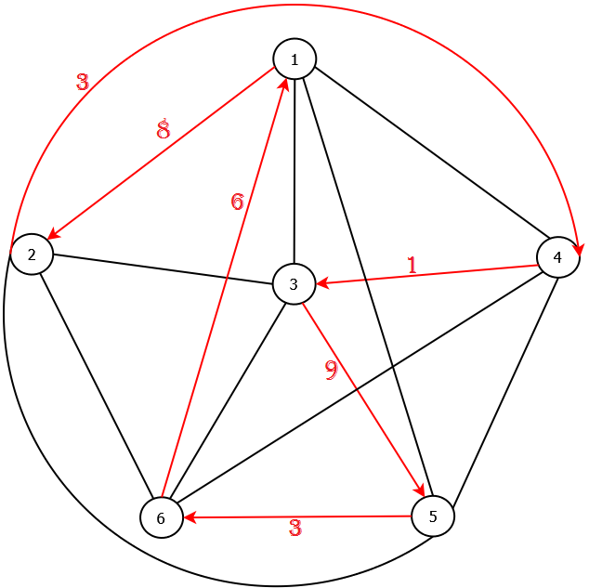
ΛΥΣΗ:
Τρέχοντας το πρόγραμμα μας έχουμε το βέλτιστο μονοπάτι:
1->2->4->3->5->6->1
ΚΑΙ το συμμετρικό του
1->6->5->3->4->2->1
με κόστος 30

Slide 47
Επίλογος
Το πρόβλημα του περιπλανώμενου πωλητή έχει πληθώρα εφαρμογών ακόμη και στην πιο αρχική διατύπωση, όπως στον σχεδιασμό, στην λογιστική και στην κατασκευή μικροτσίπ.
Με λίγες αλλαγές, εμφανίζεται σαν ένα υπο-πρόβλημα πολλών τομέων όπως για παράδειγμα της γενετικής αλληλουχίας. Σε αυτές τις εφαρμογές, η έννοια της πόλης αντιστοιχεί για παράδειγμα σε πελάτες ή κομμάτια DNA και η έννοια απόσταση αντιστοιχεί σε χρόνο ταξιδιού ή κόστος ή σε ομοιότητες μεταξύ κομματιών DNA.

Slide 48
Τον Φεβρουάριο του 2009 ο Robert Bosch δημιούργησε ένα αντίστοιχο πρόβλημα περιπλανώμενου πωλητή με θέμα την Μόνα Λίσα του Λεονάρντο Ντα Βίντσι, έχοντας 100.000 σαν σημεία/πόλεις, με σκοπό η λύση του να αποτελεί την δημιουργία του πίνακα σαν μια συνεχή γραμμή.
Η βέλτιστη λύση για αυτό το πρόβλημα ακόμα είναι άγνωστη και όταν βρεθεί θα αποτελεί παγκόσμιο ρεκόρ λύσης προβλήματος περιπλανώμενου πωλητή.

Slide 49
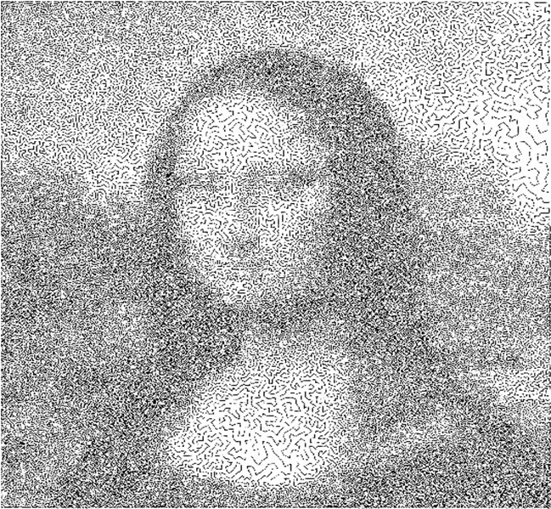
Η αναπαράσταση της Μόνα Λίσα ως γράφος 100.000 σημείων
“Σε πολλούς από εμάς οι μαθηματικές εξισώσεις φαίνονται ξερές και ακατανόητες, όμως για έναν μαθηματικό μια εξίσωση μπορεί να ενσωματώνει την πεμπτουσία της ομορφιάς. ”

Slide 50
Βιβλιογραφία
Γράφοι: “Στοιχεία Διακριτών Μαθηματικών “ C.L.Liu
Αλγόριθμοι:
  http://en.wikipedia.org/wiki/2-opt
  http://en.wikipedia.org/wiki/Ant_colony_optimization_algorithms
TSP:
  http://en.wikipedia.org/wiki/Travelling_salesman_problem
  http://arxiv.org/ftp/cs/papers/0609/0609005.pdf
End Video:
  http://www.youtube.com/watch?v=SC5CX8drAtU
  By: poprhythm

Slide 51


Slide 52
ΤΕΛΟΣ

